Slide 1

G10小组-翻转
UML基础2
（界面原型）
小组成员：李俊、黄浩峰、叶忠杰、夏昌灏、吴荣欣

Slide 2
一
什么是界面原型
目录
二
如何进行界面原型设计
三
界面原型案例介绍
四
提问
五
参考文献/成员绩效

Slide 3
PART ONE
什么是界面原型

Slide 4
界面原型
界面设计在人与计算机之间搭建了一个有效的交流媒介。遵循一系列的界面设计原则，定义界面对象和界面动作，然后创建构成用户界面原型基础的屏幕布局。

Slide 5
界面原型
原型设计是交互设计师与PD、PM、网页开发工程师沟通的最好工具。而该块的设计在原则上必须是交互设计师的产物，交互设计以用户为中心的理念会贯穿整个产品。利用交互设计师专业的眼光与经验直接导至该产品的可用性。【1】

Slide 6
界面原型设计目的：
下列角色使用用户界面原型：
用例阐释者: 用来了解用例的用户界面
系统分析员: 用来了解用户界面如何影响系统分析
设计员: 用来了解用户界面如何施加影响及它对系统“内部”的要求
类测试人员: 用来制定测试计划活动【1】

Slide 7
界面原型设计的特征：
可建立三种基本原型：
图纸（在纸上）
位图（绘图工具）
可执行文件（交互式）
在很多项目中，需要按上述顺序使用全部三种原型。【1】

Slide 8
界面原型设计的时机：
用户界面原型必须在先启阶段的初期或在精化阶段一开始建立。整个系统（包括它的“实际”用户界面）的分析、设计和实施必须在原型建立后进行。请注意：创建用户界面原型的主要目的是在实际设计与开发开始之前揭示和测试系统的功能与可用性。这样可以在将太多时间与资源投入开发活动之前，确保所构建的系统是正确的。为了成功进行该初期测试，开发原型的开支必须远远低于开发实际系统的开支，同时这个原型应具备足够的功能，可以进行有意义的使用测试。【2】

Slide 9
PART TWO
如何进行界面原型设计

Slide 10
如何进行界面原型设计
1.用户界面设计首先要识别用户、任务和环境需求。一旦用户任务被确定，则通过创建和分析用户场景来定义一组用户界面对象和动作。这是创建屏幕布局的基础。屏幕布局描述了图形设计和图标位置，描述性屏幕文本的定义，窗口的规格说明和命名，以及主要的和次要的菜单项规格说明。使用工具来开发原型并最终实现设计模型，另外为了保证质量需要对结果进行评估。
2.创建用户场景，构建产品屏幕布局，以迭代的方式开发和修改界面原型。
3.原型的开发是通过用户测试驱动的，测试驱动的反馈将用于原型的下一次迭代修改。【2】

Slide 11
如何进行界面原型设计
1. 接口设计主要包括三个方面：
(1)软件构件间的接口设计；
(2)软件与除人以外的其他非人类信息生产者和消费者(比如其他外部实体)的接口设计；
(3)人与计算机间的界面设计。
2. 如果对界面机制进行了良好的设计，用户可以流畅、顺利地进行交互，使工作变得不费吹灰之力。但如果界面设计得很糟糕，用户使用时断时续、不流畅，最终的结果是，用户会感到很沮丧，且工作效率很差。

Slide 12
如何进行界面原型设计
界面设计是一个迭代的过程。每个用户界面设计步骤都要进行很多次，每次细化和精化的信息都来源于前面的步骤。
1、使用界面分析中获得的信息，定义界面对象和动作。
2、定义那些导致用户界面状态发生变化的事件，对这个行为建模。
3、描述每一个界面状态，就像最终用户实际看到的那样。
4、简要说明用户如何从界面提供的界面信息来解释系统状态。【4】

Slide 13
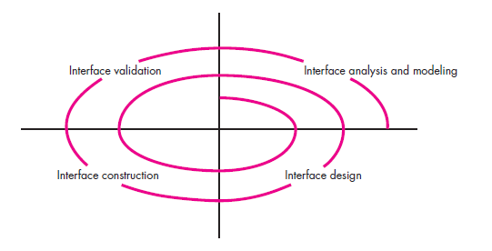
如何进行界面原型设计
用户界面的分析和设计过程是迭代的，如图所示：

Slide 14
界面分析
所有软件工程过程模型的一个重要原则是：在试图设计一个解决方案之前最好对问题有更好的理解。在用户界面的设计中，理解问题就意味着了解：
(1)通过界面和系统交互的人(最终用户)；(2)最终用户为完成工作要执行的任务；(3)作为界面的一部分而显示的内容；
(4)任务处理的环境。

Slide 15
用户分析
每个用户对于软件都存在心理想像或者系统感觉，而这可能与其他用户开发的心理想像存在着差别。另外，用户的心理想像可能与软件工程师的设计模型相距甚远。设计师能够将得到的心理想像和设计模型聚合在一起的唯一办法就是努力了解用户，同时了解这些用户是如何使用系统的。为了完成这个任务，可以利用从各种途径获得的信息。

Slide 16
显示内容分析
在界面分析步骤中，要考虑内容的格式和美感。要问和回答的问题包括：
不同类型的数据是否要放置到屏幕上固定的位置？
用户能否定制内容的屏幕位置？
是否对所有内容赋予适当的屏幕标识？
为了便于理解，应如何划分长篇报告？
对于大集合的数据，是否存在直接移动到摘要信息的机制？
输出图形的大小是否需要适合所使用显示设备的限制？
如何使用颜色来增强理解？
出错信息和警告应如何呈现给用户？

Slide 17
错误处理
通常，交互式系统给出的出错信息和警告应具备以下特征：
消息以用户可以理解的语言描述问题。
消息应提供如何从错误中恢复的建设性意见。
消息应指出错误可能导致哪些不良后果，以便用户检查是否出现了这些情况或帮助用户进行改正。
消息应伴随着视觉或听觉上的提示。
消息不应是裁判性的，即不能指责用户。

Slide 18
菜单和命令标记
在提供命令交互方式时，必须考虑如下问题：
每一个菜单选项是否都有对应命令？
以何种方式提供命令？有三种选择：控制序列、功能键或键入命令。
学习或记忆命令的难度有多大？命令忘了怎么办？
用户是否可以定制和缩写命令？
在界面环境中菜单标签是否是自解释性的？
子菜单是否与主菜单项所指功能相一致？

Slide 19
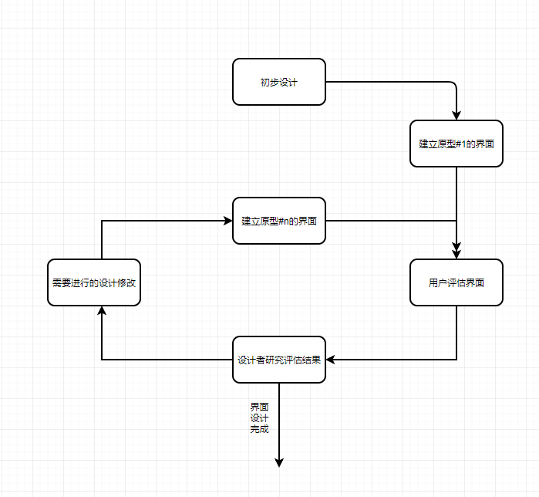
界面设计评估周期

Slide 20
低保真产品原型
低保真原型设计是对产品较简单的模拟，它基本停留在产品的外部特征和功能构架上，可以通过简单的设计工具迅速制作出来，用于表现最初的设计概念和思路。
因此，它通常被用于设计过程初期的需求收集和分析，简单的产品原型可以作为设计开发人员与用户的沟通载体，帮助用户表达其对产品的期望和要求，但通常不能实现与用户的互动。【3】

Slide 21
高保真产品原型
高保真原型设计是高功能性、高互动性的原型设计。
它可以忠实展示产品/界面主要或全部的功能和工作流程，具有完全的互动性，使用户可以像使用真实产品一样完成各种任务，例如数据的输入和输出、菜单选择、导航浏览等等。
高保真产品原型的开发通常要消耗大量的时间和精力，它往往被用于需求分析之后的细节设计和使用性评估来发现产品在互动性和工作流程方面的使用性问题。【3】

Slide 22
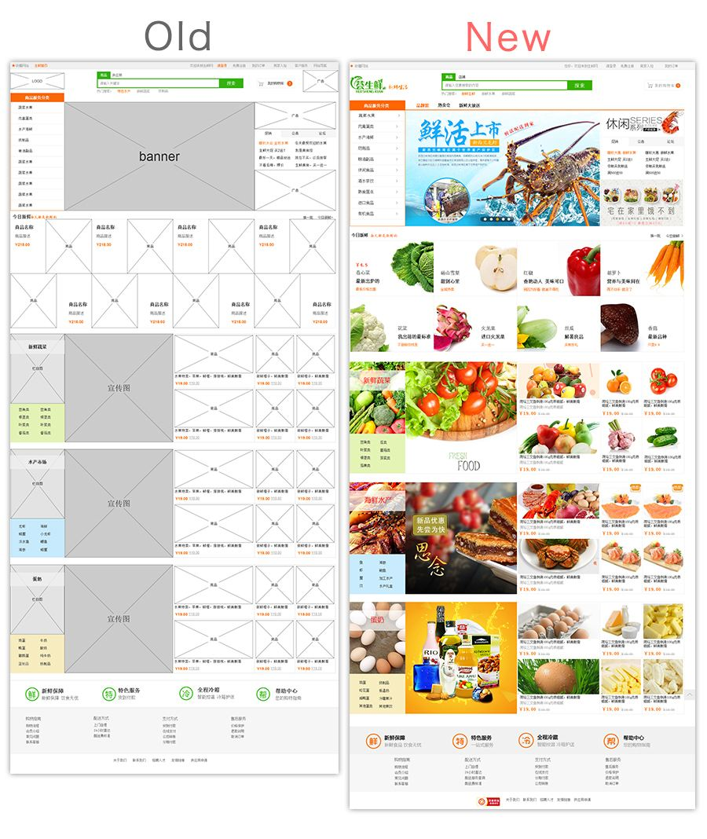
低保真与高保真

Slide 23

原型设计工具
Axure RP是一款专业的快速原型设计工具。Axure（发音：Ack-sure），代表美国Axure公司；RP则是Rapid Prototyping（快速原型）的缩写。
Axure RP是美国Axure Software Solution公司旗舰产品，是一个专业的快速原型设计工具，让负责定义需求和规格、设计功能和界面的专家能够快速创建应用软件或Web网站的线框图、流程图、原型和规格说明文档。作为专业的原型设计工具，它能快速、高效的创建原型，同时支持多人协作设计和版本控制管理

Slide 24

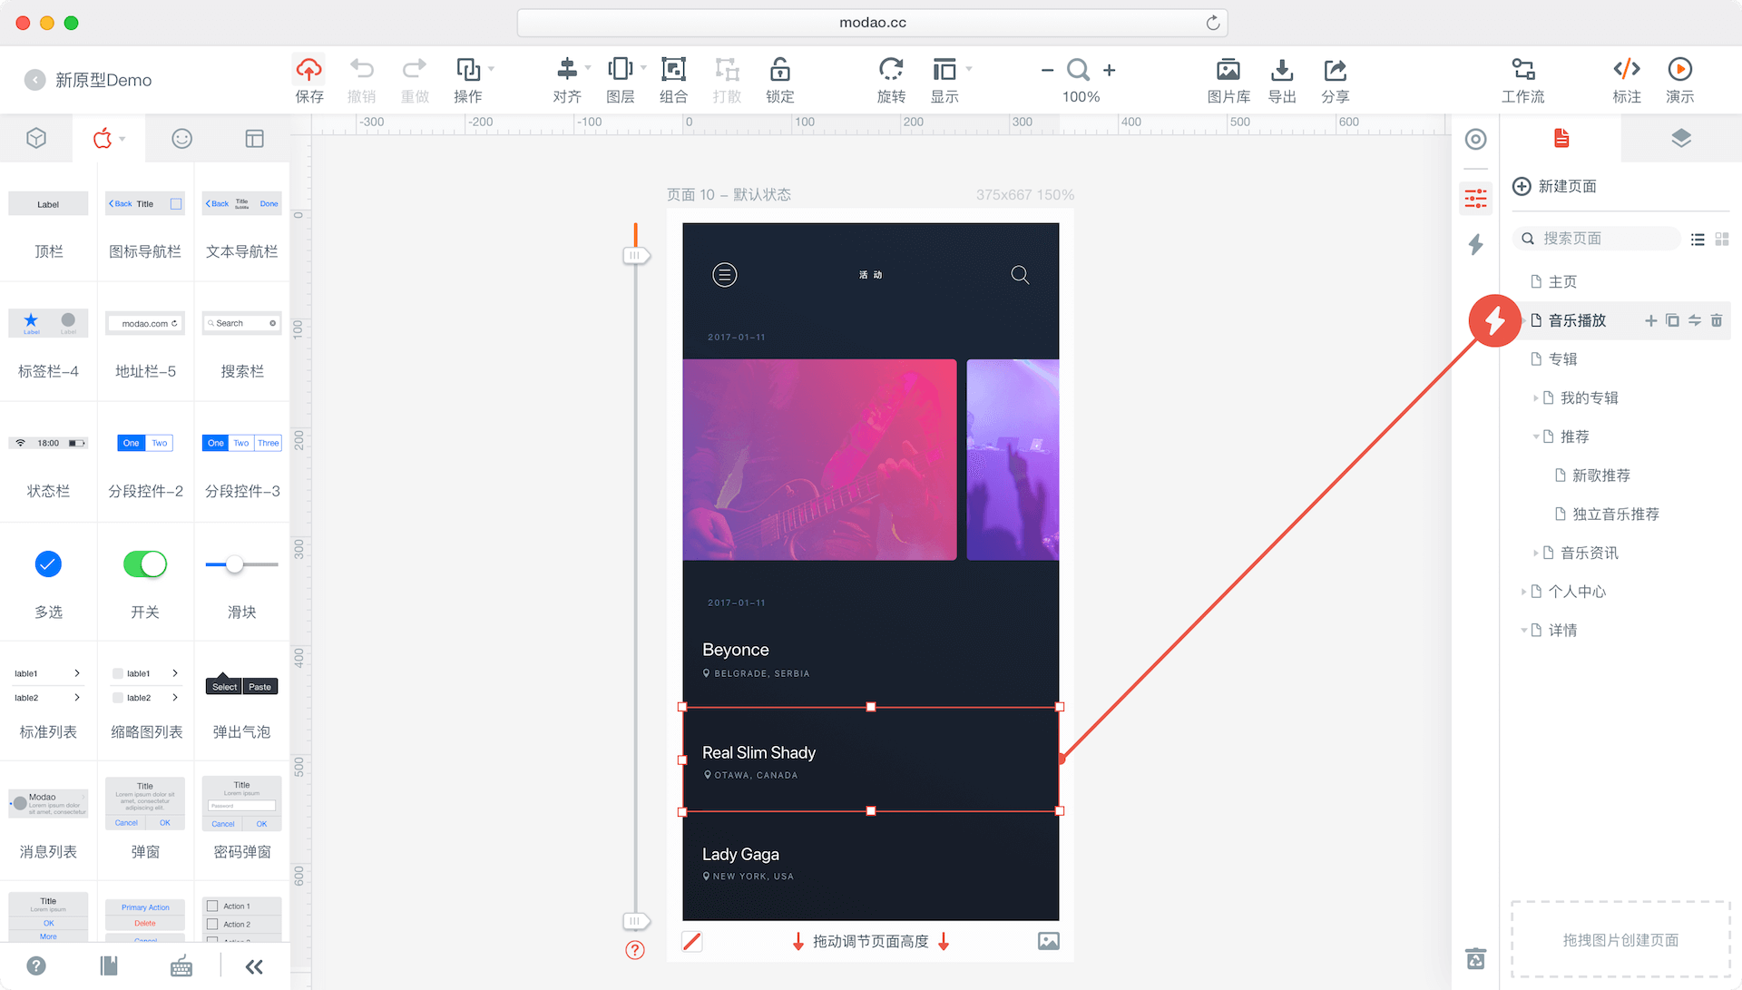
原型设计工具
墨刀是一款在线原型设计工具。借助于墨刀，创业者、产品经理及UI/UX设计师能够快速构建移动应用产品原型，并向他人演示。
作为一款专注移动应用的原型工具，墨刀把全部功能都进行了模块化，用户也能选择页面切换特效及主题，操作方式也相对简便，大部分操作都可通过拖拽来完成。现在，墨刀已实现了云端保存、手机实时预览、在线评论等功能。

Slide 25
PART THREE
界面原型案例分析

Slide 26
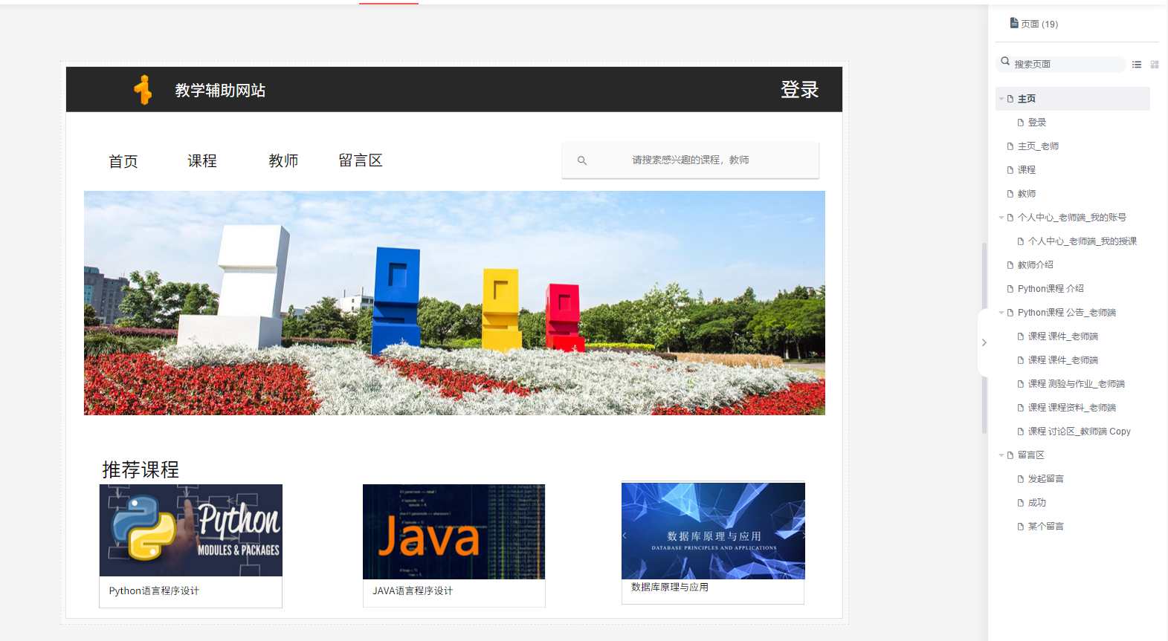

Slide 27
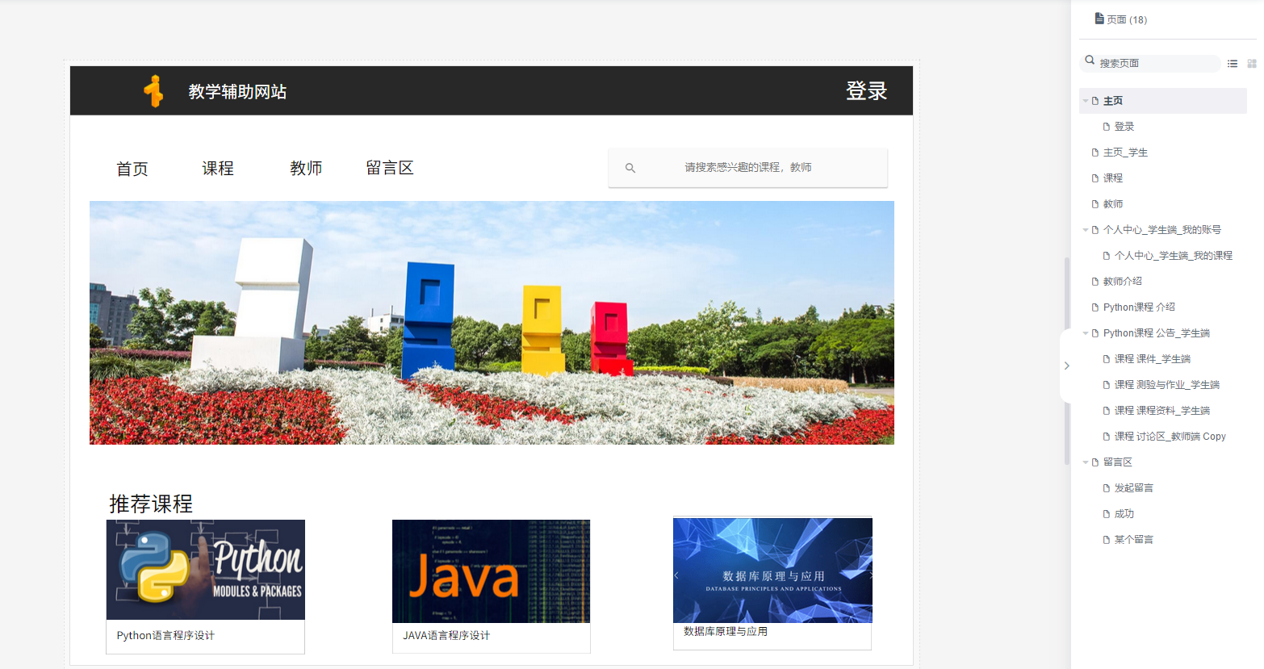

Slide 28
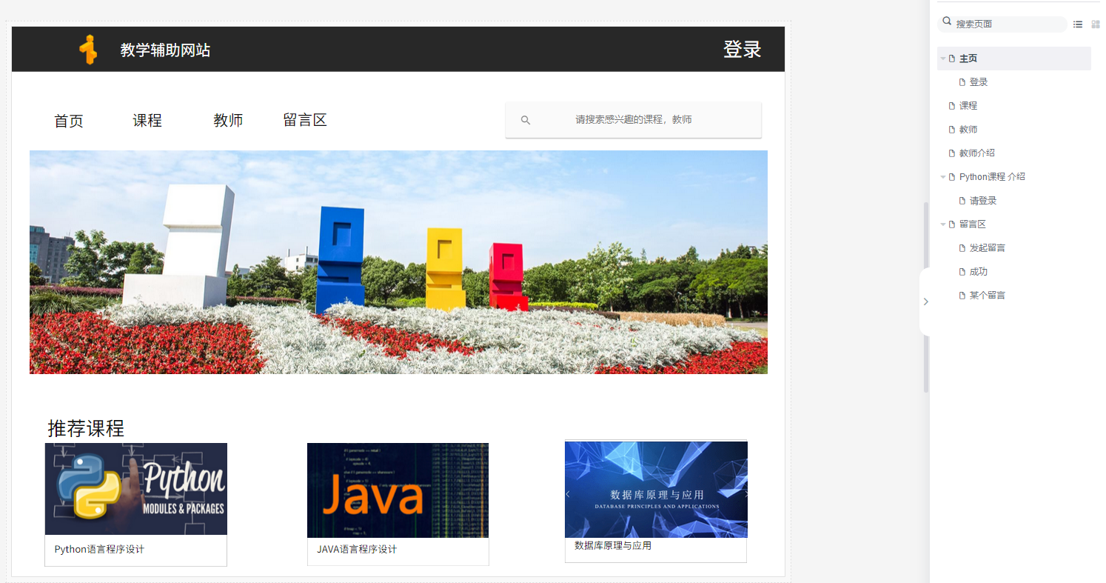

Slide 29
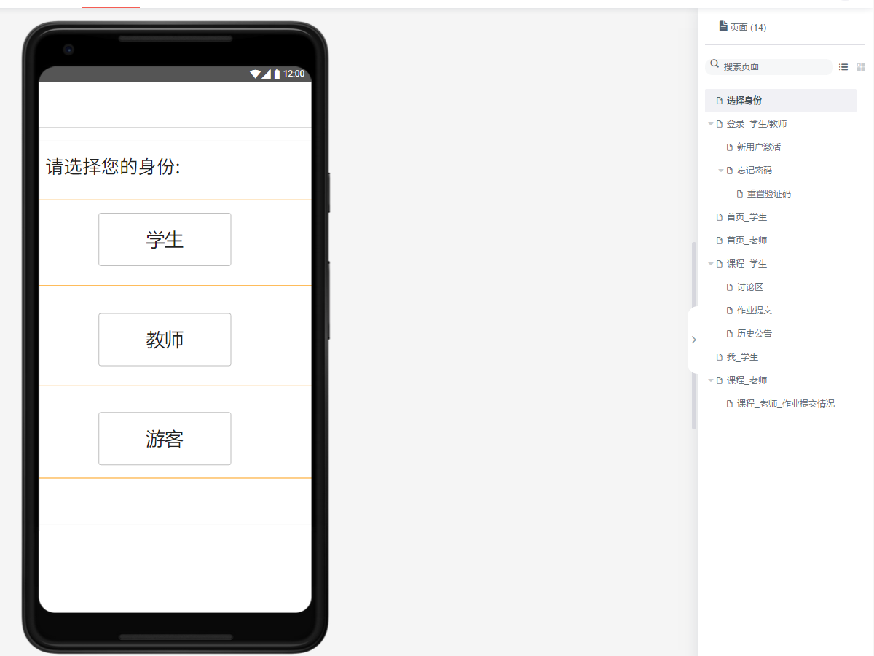

Slide 30
教师端： https://modao.cc/app/16ef8081ca53f4dca329d6937d4397c6946fa1a3
学生端： https://modao.cc/app/7nSn7V418OidFkQbiYvSu3jKU28VfJr
游客端： https://modao.cc/app/20b0914af161f7166c20c0290a211bff3dabf01a
app低精度原型端：
https://free.modao.cc/app/Kc3lBJ2H0c1VCMx8Hv4eq2FCMwJGkUf

Slide 31
PART FOUR
提问

Slide 32
问题1
原型设计的核心理念是以什么为中心？
答案：用户。

Slide 33
问题2
界面原型的基本要求（3个）
答案：1.完整展示用例功能
2.界面美观
3.有交互性

Slide 34
问题3
请简述低保真产品原型和高保真产品原型的区别
答案：合理即可

Slide 35
问题4
用户界面的分析和设计过程方式是什么？
答案：迭代。

Slide 36
PART FIVE
参考文献/成员绩效

Slide 37
参考文献

Slide 38
资料引用1：CSDN：原型界面简介 https://blog.csdn.net/htx_helloworld/article/details/39647517 时间：2014年09月28日
资料引用2：百度文库：软件工程讲义-界面设计 https://wenku.baidu.com/view/68d9cac5700abb68a882fb10.html 时间：2014年01月16日
资料引用3：产品设计流程系列：如何进行原型设计http://www.woshipm.com/rp/437194.html 时间：2016年10月31日 资料引用4：CSDN：浅谈界面原型 https://blog.csdn.net/sven_xu/article/details/46323711 时间：2015年06月02日

Slide 39
成员绩效

Slide 40
吴荣欣收集资料，PPT制作，最终审核，演示85
叶忠杰收集资料，PPT制作82
李俊收集资料83
夏昌灏收集资料84
黄浩峰PPT制作81

Slide 41
Thank You

